Slide 1
認識性騷擾
小四至小六

Slide 2
學習目標
認識何謂性騷擾
學習保護自己，拒絶不恰當的相處方式
學習互相尊重，顧及他人感受，建立健康的人際關係

Slide 3
大強
不受歡迎涉及性的表達
性騷擾
*身體接觸 (不必要的接觸)
*不必要而故意談論有關性的話題
*色情笑話、評論他人的身型
*不友善的眼神打量他人身體
*以性作為賄賂或要脅
好驚
羞辱
不開心
小美

Slide 4

「相處有界限」第一部份 (00:00-02:38)
2-3人一組
當中有性騷擾嗎?
（短片版權屬教育局所有）

Slide 5
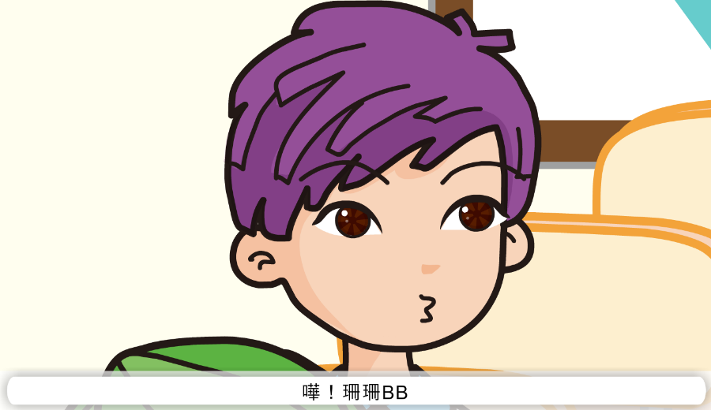
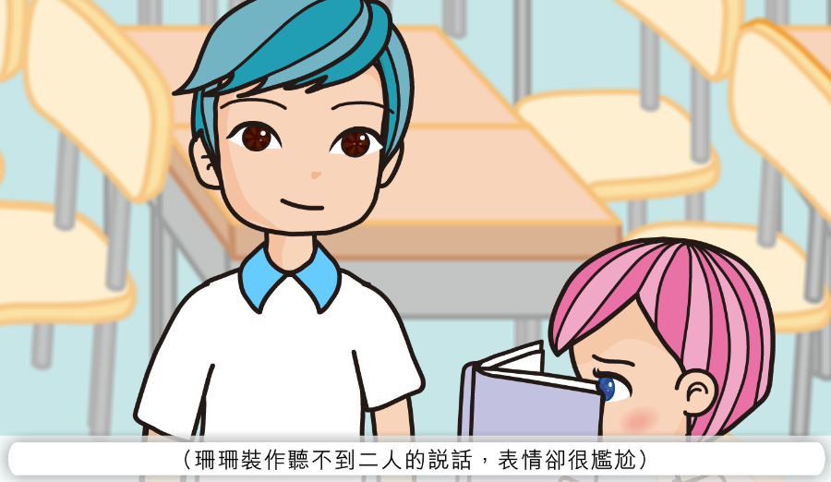
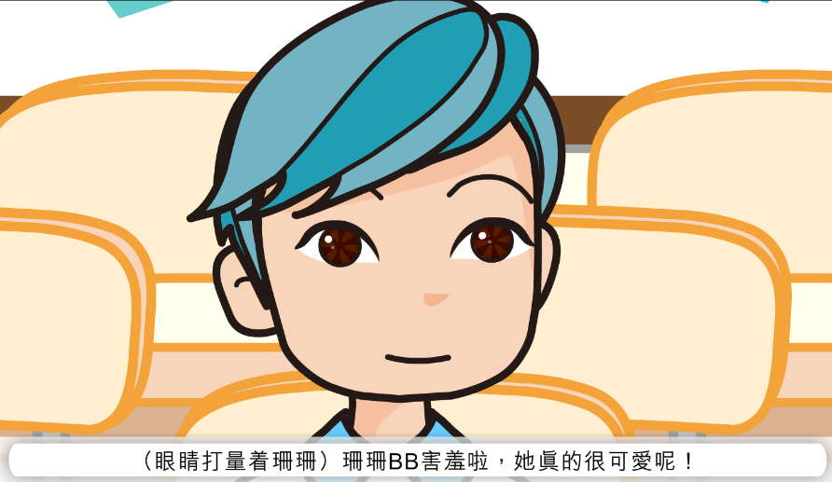
吹口哨
奇怪目光
珊珊感到尷尬

Slide 6
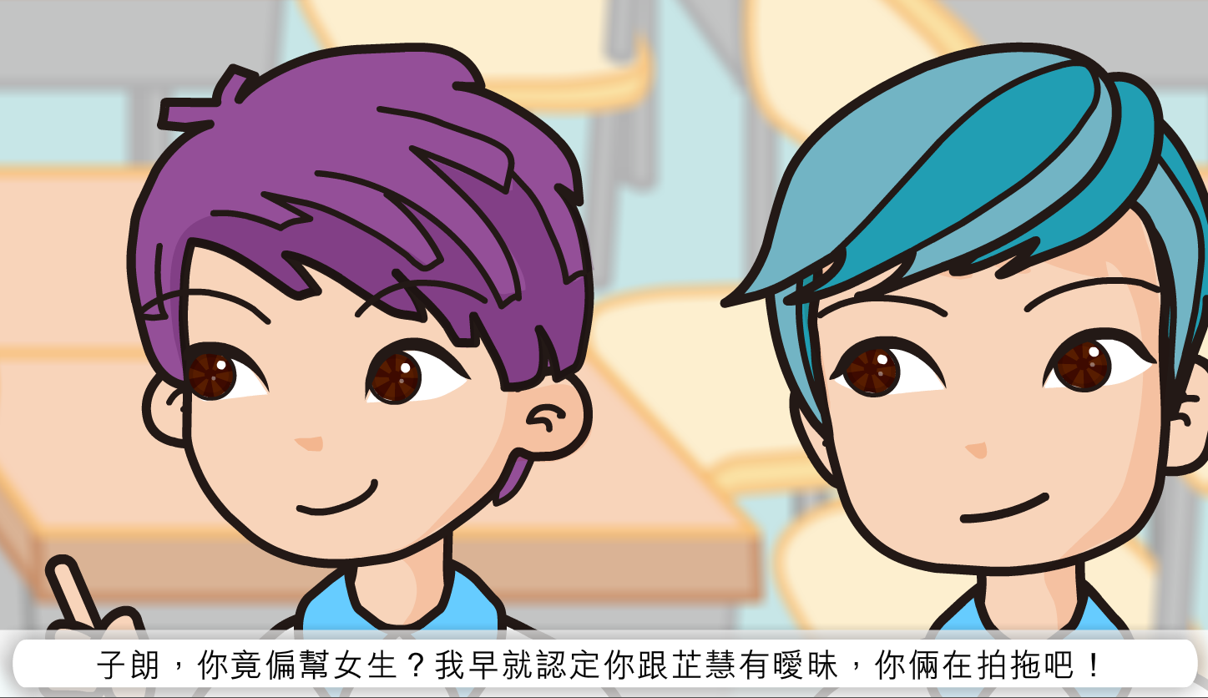
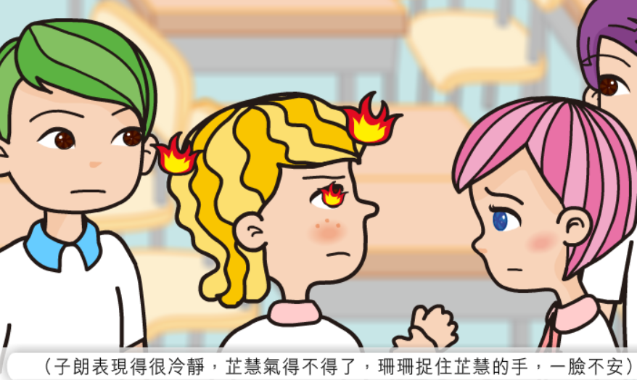
子朗和芷慧被取笑有曖昧
說他們二人在拍拖
芷慧感到尷尬及難受

Slide 7
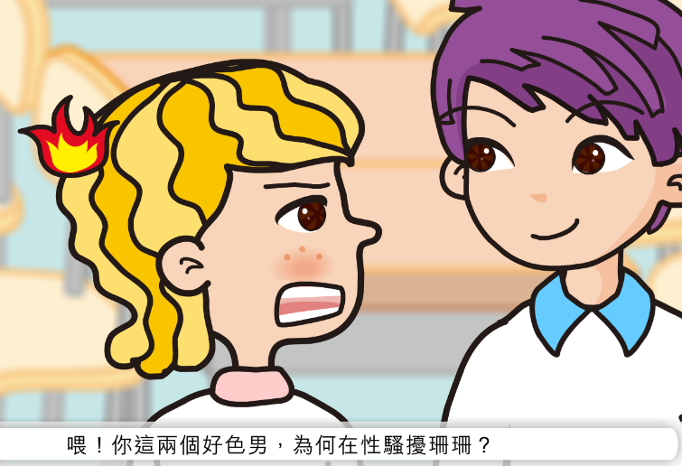
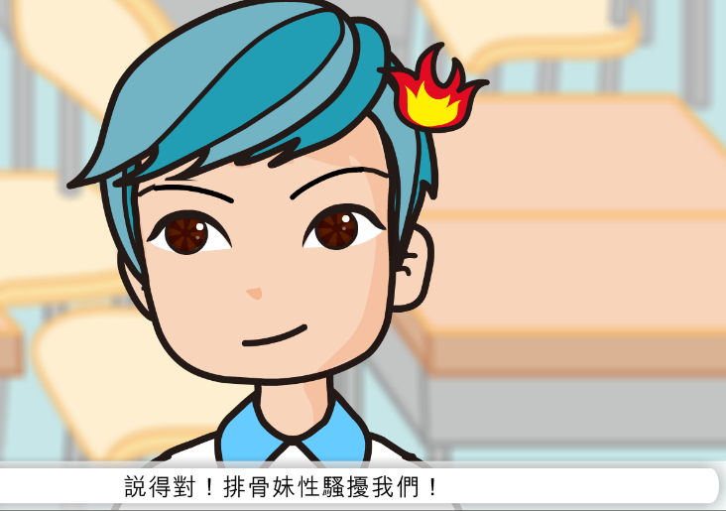
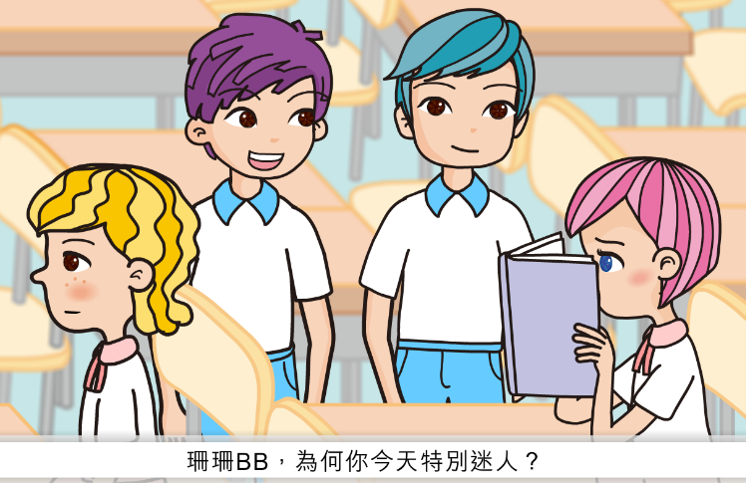
改花名
「ＢＢ」、「咸濕仔」、「排骨妹」
都是與性或身型有關
珊珊、芷慧、文仔和志明都感到尷尬及難受

Slide 8
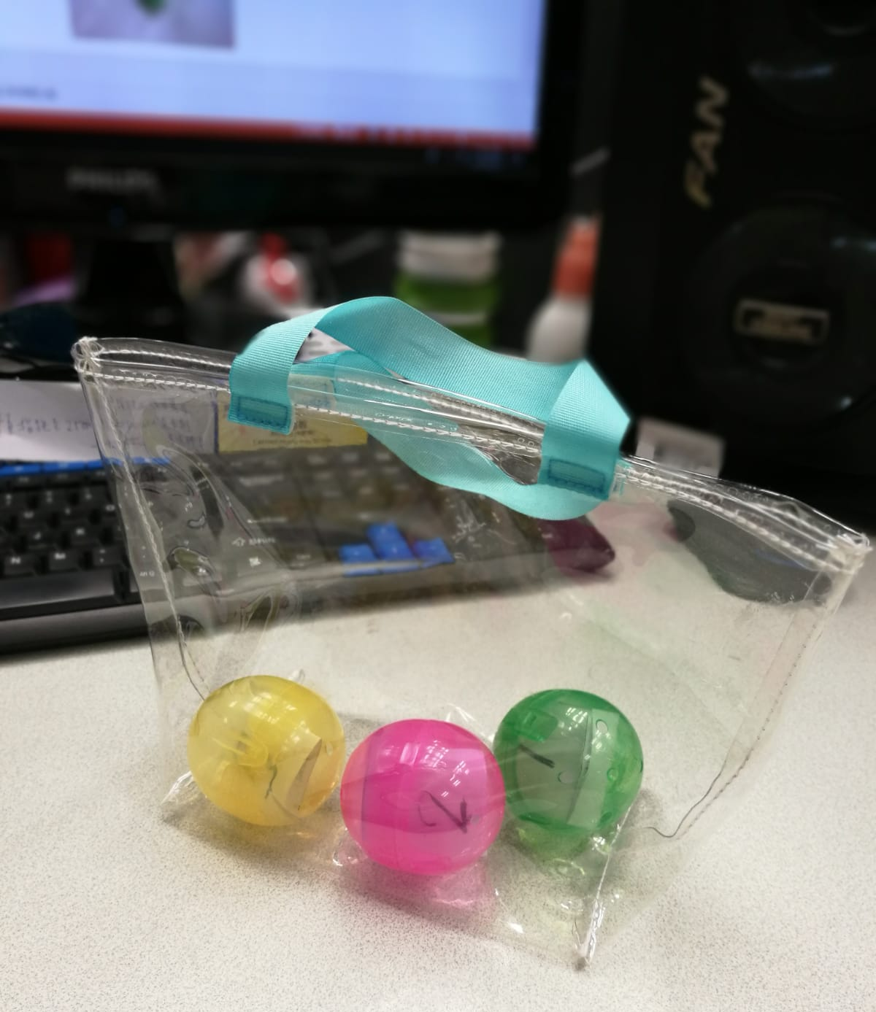
遊戲: 3袋物件 (男同學及女同學)
講起這些物件/事件,
你有什麼感覺? 為什麼?

Slide 9

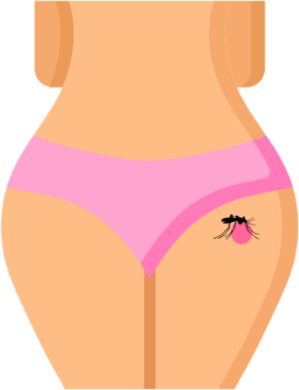
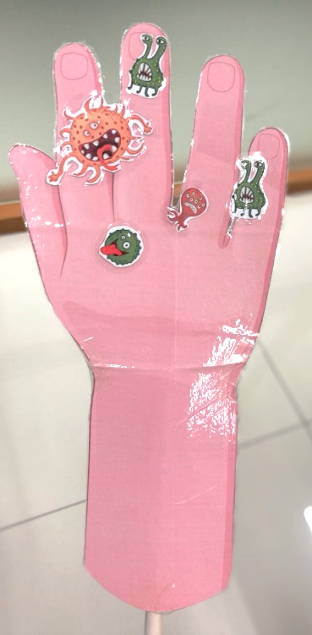


講起哪件事件，你會覺得尷尬/不自在？為什麼？
手被蚊子咬 VS 臀部被蚊子咬
泳衣泳褲 VS 內衣內褲
去完廁所沒洗手 VS 食野前沒洗手
(私人部位不適)
(遮蔽私人部位)
(身體相同部位, 但曾接觸私人部位)

Slide 10
與身體有關的問題，有時會令人感到不舒服
我們應以此開玩笑嗎?
私人部位 (遮掩/展示)
留意自己身體
→與自我形象有關
察覺自己的性別
→健康發展標記
不熟悉這物件
未聽過
曾見過其他人尷尬
“遲D話你就知”
很少接觸
場地, 時間, 彼此的關係
未預備好要回答

Slide 11
私人的意思是…?
私人屋苑
私家車
私人筷子
誰可使用這些私人設施?
2. 阿強想進入某私人屋苑參觀，可以嗎?
權限
→ 私人： 屬於某人的, 個人
→ 自己：有權利去拒絕不舒服的觸摸
→ 別人：不可摸，不可看；尊重自己。不應開放給別人 → 要尊重
私人領域被侵犯的感覺：侵害，不得體，羞恥，憤怒

Slide 12
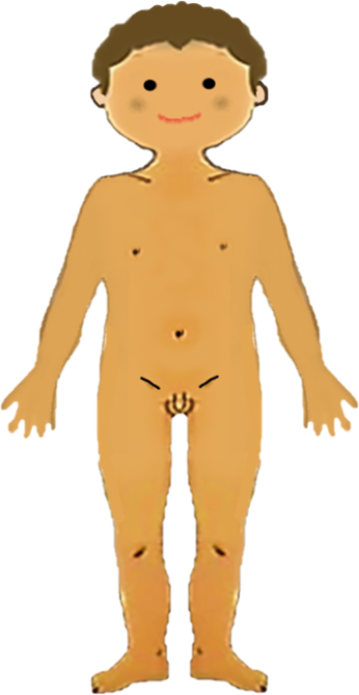
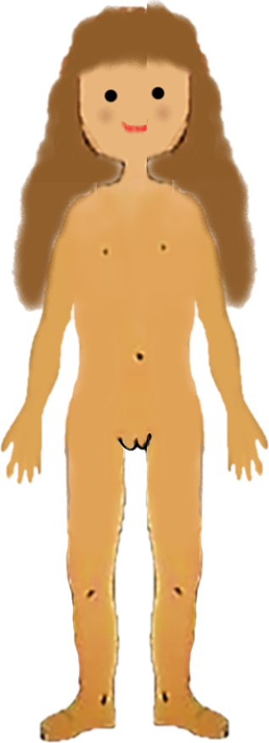
私人部位在哪裡?
定義私人部位–
A) 私隱性
→ 非常個人
→ 衣物遮蔽
胸部
臀部
臀部
陰莖
陰部
男孩子也有胸部
但不會發育成乳房
男孩
女孩

Slide 13
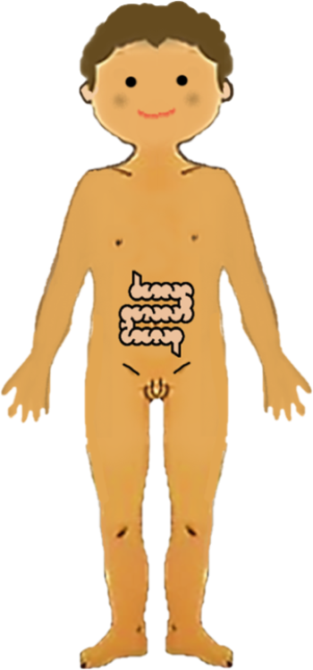
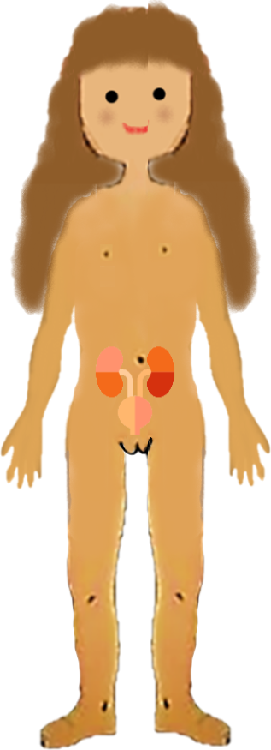

私人
部位
臀部
陰莖
胸部
陰部
3. 生殖系統
1. 消化系統
2. 泌尿系統
定義私人部位–
B) 功能 → 非常重要, 必需好好保護, 注意衛生

Slide 14


思考題
和朋友傾計，可以用內衣內褲為話題嗎?
態度要尊重；感受要表達
2. 日常生活中，例如做運動時，不穿內衣或內褲, 會發生什麼事呢？

Slide 15
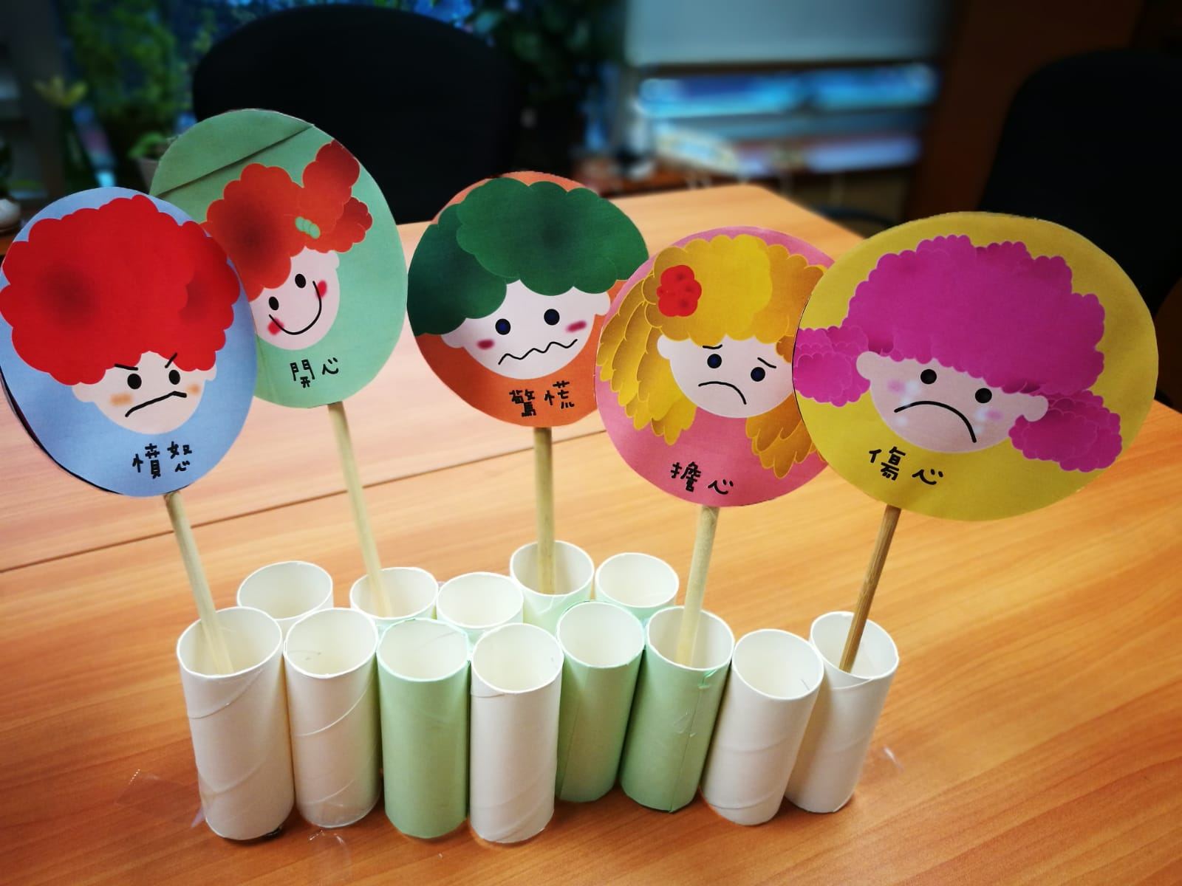
2-3人一組 你會怎樣回應?

Slide 16

2-3人一組
情景一：
小風說:
「我見到阿欣露底呀! 你估下係咩色?」
1. 為什麼小風這樣問呢?
2. 你有何感覺呢?
3. 你會怎樣回應呢?

Slide 17
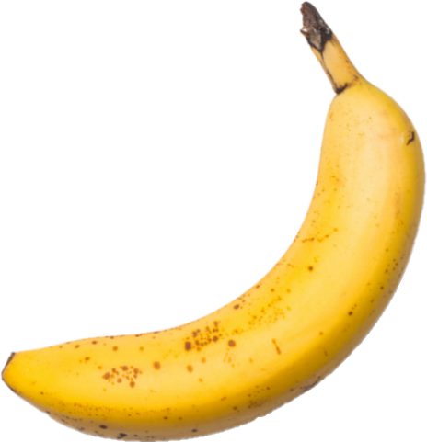
2-3人一組
情景二：
小風與其他同學傾計時，經常借故以不同的名稱，暗示男性的性器官來開玩笑。
你有什麼感受?
你有什麼行動?

Slide 18
珊珊如何回應同學的性騷擾
「相處有界限」第三部份 (06:08-08:10)
（短片版權屬教育局所有）

Slide 19

珊珊的改變
由安靜 → 講出來
最初的想法
之後的想法
→
最初的感覺
之後的感覺

Slide 20



NO!
Run!
Tell!
拒絶
走開
告訴可信的大人

Slide 21

拒絕 → 不敢說 / 有損友情?
走開 → 沒禮貌 / 小氣 ?
信任的人 → 誰? 全校?
真正的朋友應怎樣相處呢?

Slide 22





男仔女仔對性有好奇是正常的
以別人的身體來改花名是好朋友的表現
好朋友之間要互相尊重
內衣內褲是污漕的，負面的物件
男仔女仔相處時，要保持適當距離
同學用關於性的事和我開玩笑，我應該接受
講色情笑話可以增添氣氛
遇到不開心的事，我可以向老師講
感到被騷擾的話題，我可以即時拒絶
別人問關於我身體的事，我一定要回答

Slide 23
總結
1. 建立友誼→ 尊重的態度 → 不可故意使人蒙羞，委屈
2. 遇到性騷擾 → 表明感受，走開，告知信任的人
3. 認真談性的事情，了解 →父母，老師，社工
智慧人的口說出恩言，
愚昧人的嘴吞滅自己。(傳道書 10:12)

Slide 24

此教材只作非牟利教育用途！
版權屬明光社所有 All rights reserved
  http://www.truth-light.org.hk

